Slide 1
Verbeter de kwaliteit van mensenlevens over de hele wereld

Slide 9
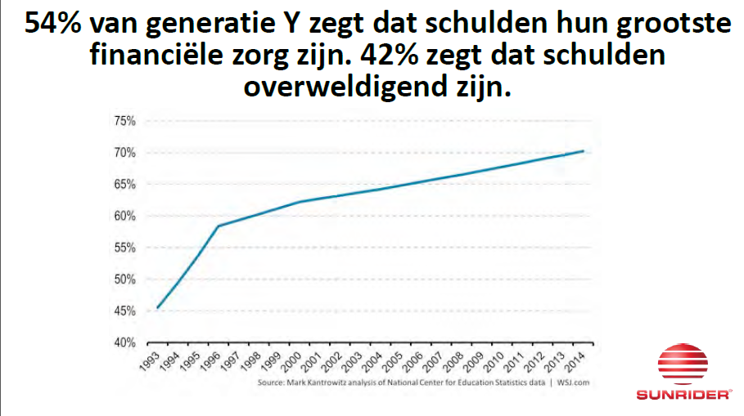

Slide 12
1 op de 3 kinderen heeft overgewicht of is zwaarlijvig. .
"#$%&'( :+%7+%;0';$

Slide 18
Sunrider bied een unieke, nieuwe kans voor iedereen
GEEN HOGE OPSTARTKOSTEN
GEEN GROTE INVENTARIS
GEEN AGRESSIEVE VERKOOPTECHNIEKEN
GEEN OVERUREN
GEEN VERKOOPERVARINGEN VEREIST
GEEN DIPLOMA VEREIST

Slide 22
De Kracht van Duplicatie
DAGEN | 1 EURO VERDUBBELEN
1 2 3 4 5 6 7 8 9 10 | €1 €2 €4 €8 €16 €32 €64 €128 €256 €512
11 12 13 14 15 16 17 18 19 20 | €1024 €2048 €4096 €8192 €16384 €32768 €65536 €13172 €262144 €524288
21 22 23 24 25 26 27 28 29 | €1048576 €2097152 €4194304 €8388608 €16777216 €33554432 €67108864 €134217728 €268435456
30 | €536.870.912

Slide 23
Ongelimiteerd inkomen
Verhoog inkomen, besteed minder tijd
Géén inkomensgrens
Creëer een distributienetwerk, zodat uw inzet wordt vermenigvuldigd met behulp van andere mensen
Maak gebruik van de kracht van duplicatie

Slide 27
U bent niet alleen. Ons supportteam staat achter u

Slide 43
